Slide 1
Workshop
Integration eines CrossLab Gerätes
Voraussetzungen für den Hand-On Teil:
Python 3.10
IDE, z.B.: VS Code
GStreamer
python.org/downloads
code.visualstudio.com
gstreamer.freedesktop.org/download/

Slide 2
Gliederung
Paradigmenwechsel → Verteilte (nicht monolithische) Experimente
Architekturkonzept
Integration eigener Laboratory Devices
Nutzungskonzept „GOLDi 2.0“
Hands-On: Entwicklung eines eigenen einfachen Laborgerätes

Slide 3

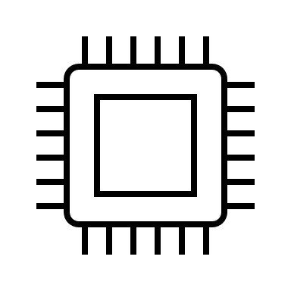

Verteilte Experimente
Bisher:
Abgeschlossene (monolithisches) Experimente mit Web-Zugriff

Slide 4

Verteilte Experimente
Bisher:
Abgeschlossene (monolithisches) Experimente mit Web-Zugriff

Slide 5
Verteilte Experimente
Bisher:
Abgeschlossene (monolithisches) Experimente mit Web-Zugriff

Slide 6
Verteilte Experimente
Bisher:
Abgeschlossene (monolithisches) Experimente mit Web-Zugriff
Paradigmenwechsel:
Getrennte Laborgeräte, die sich beliebig kombinieren lassen

Slide 7
Verteilte Experimente
Bisher:
Abgeschlossene (monolithisches) Experimente mit Web-Zugriff
Paradigmenwechsel:
Getrennte Laborgeräte, die sich beliebig kombinieren lassen

Slide 8
Verteilte Experimente
Bisher:
Abgeschlossene (monolithisches) Experimente mit Web-Zugriff
Paradigmenwechsel:
Getrennte Laborgeräte, die sich beliebig kombinieren lassen

Slide 9
Verteilte Experimente
Metapher: Hands-On-Lab

Slide 10
Verteilte Experimente
Laborgerät = Laborgerät / Austattung
Metapher: Hands-On-Lab

Slide 11
Verteilte Experimente
Laborgerät = Laborgerät / Austattung
Laborelement = Atomare Funktionseinheit
Metapher: Hands-On-Lab

Slide 12
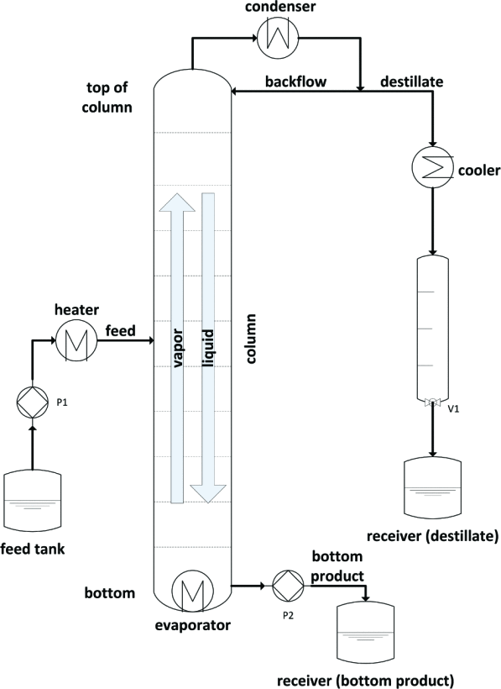
Verteilte Experimente
Labor Element (Ventil)
Labor Element (Heater)
Labor Element (Motor)
Labor Gerät

Slide 13
Verteilte Experimente
Labor Element (Ventil)
Labor Element (Heater)
Labor Element (Motor)

Slide 14
Verteilte Experimente
Ventil Interface
Heater Interface
Motor Interface

Slide 15
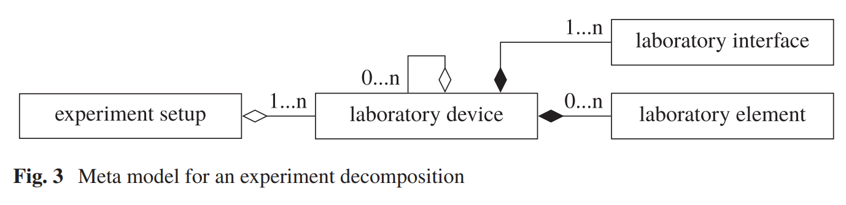
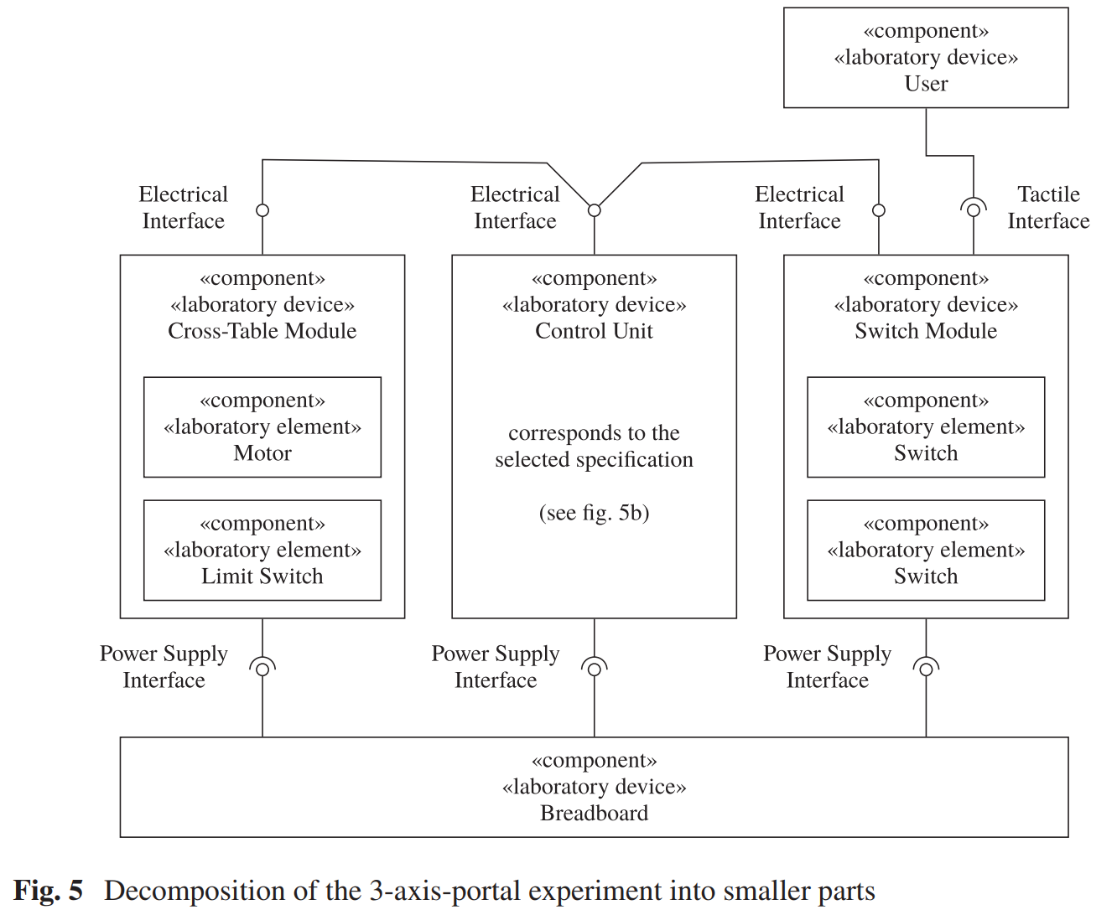
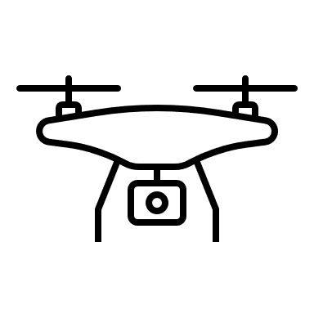

Verteilte Experimente
Webcam
Waypoints
Firmware
Upload

Slide 16


Verteilte Experimente
Monolithische Experimente

Slide 17
Verteilte Experimente
Erweiterbar

Slide 18
Verteilte Experimente
Erweiterbar

Slide 19
Verteilte Experimente
Erweiterbar

Slide 20
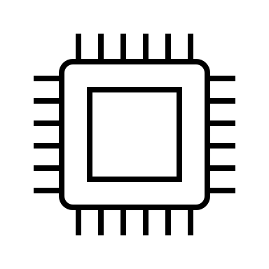
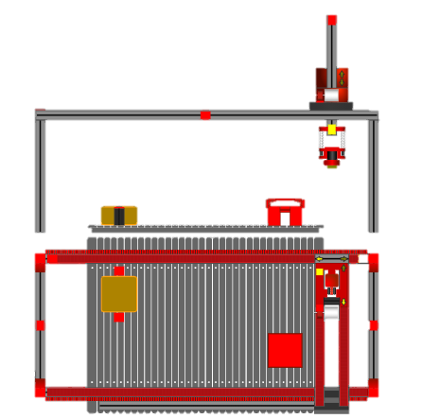
Verteilte Experimente
Institutionsübergreifend
Institution A
Institution B

Slide 21
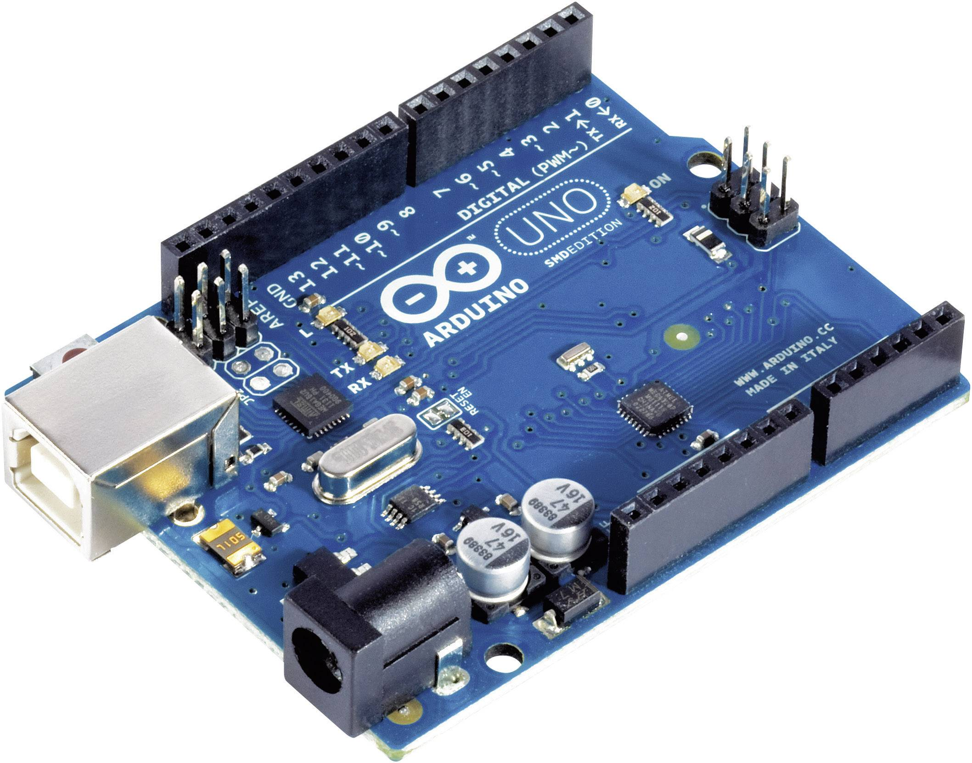
Verteilte Experimente
Standortunabhängig
Take Home Lab
Remote Lab

Slide 22
Verteilte Experimente
Monolithische Experimente
Erweiterbar
Institutionsübergreifend
Standortunabhängig

Slide 23
Architekturkonzept
Laboratory Devices

Slide 24
Architekturkonzept
Laboratory Devices
Experiment Konfiguration

Slide 25
Architekturkonzept
Laboratory Devices
Experiment Konfiguration

Slide 26
Architekturkonzept
Laboratory Devices
Experiment Konfiguration
Kommunikationsaufbau (WebRTC)

Slide 27
Architekturkonzept
Laboratory Devices
Experiment Konfiguration
Kommunikationsaufbau (WebRTC)
Kommunikation während des Experiments

Slide 28
Architekturkonzept
Laboratory Devices
Experiment Konfiguration
Kommunikationsaufbau (WebRTC)
Kommunikation während des Experiments
Umsetzung Freiberg
Umsetzung Ilmenau

Slide 29
Umsetzung Freiberg

Slide 30
Architekturkonzept
Laboratory Devices
Experiment Konfiguration
Kommunikationsaufbau (WebRTC)
Kommunikation während des Experiments

Slide 31
Architekturkonzept
Laboratory Devices
Experiment Konfiguration
Kommunikationsaufbau (WebRTC)
Kommunikation während des Experiments
Python Library
Service Interface

Slide 32
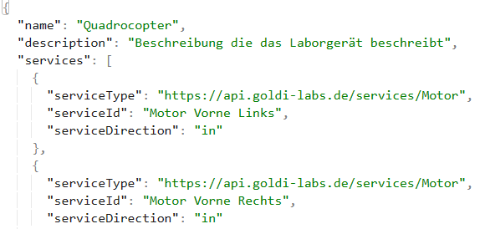
Architekturkonzept
Laboratory Devices
Experiment Konfiguration
Kommunikationsaufbau (WebRTC)
Kommunikation während des Experiments
Python Library
Service Interface

Slide 33
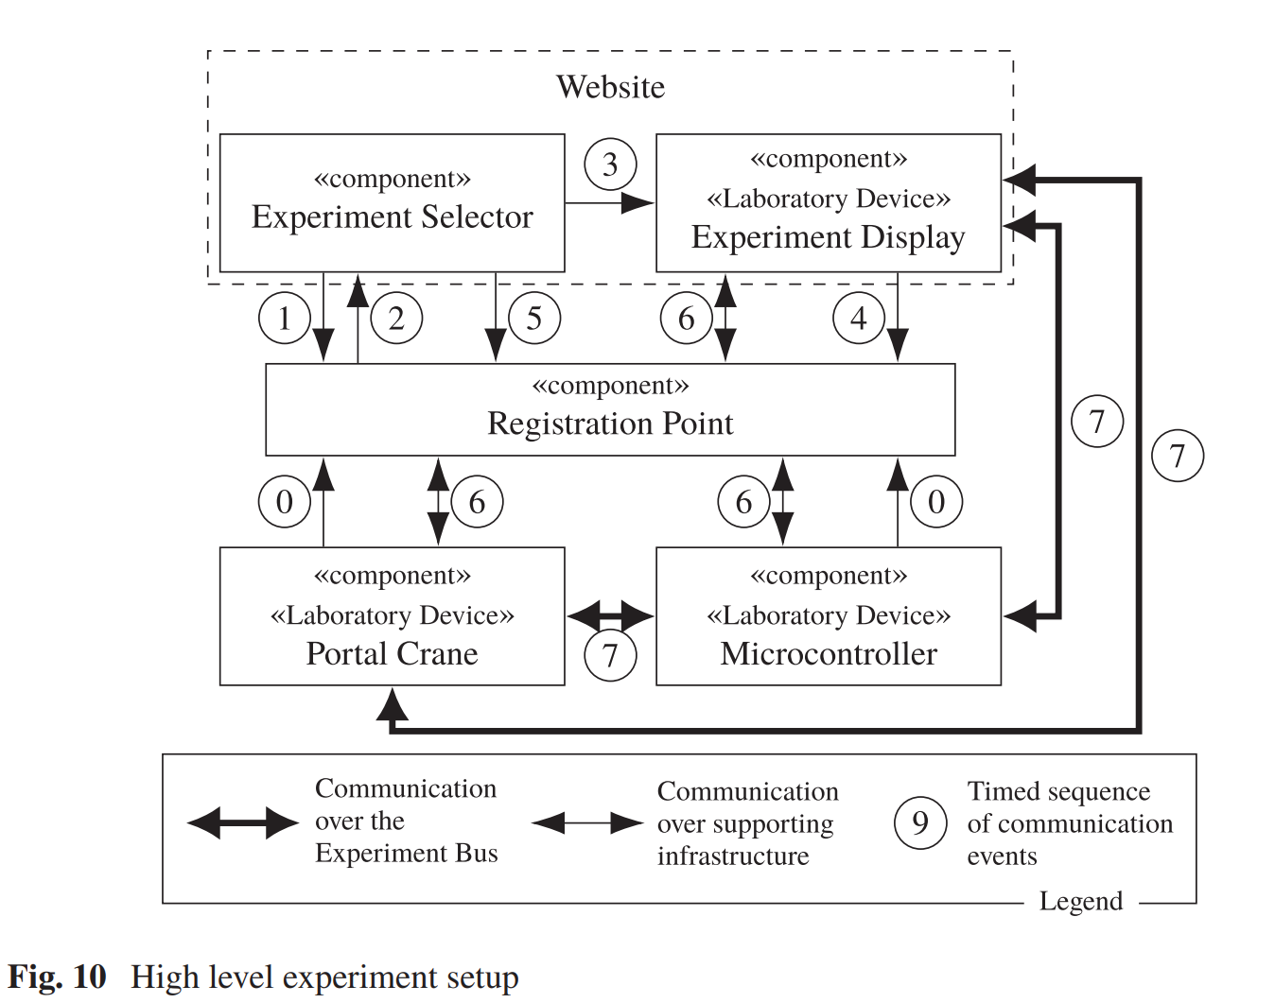
Architekturkonzept
Laboratory Devices
Experiment Konfiguration
Kommunikationsaufbau (WebRTC)
Kommunikation während des Experiments

Slide 34
Architekturkonzept
Laboratory Devices
Experiment Konfiguration
Kommunikationsaufbau (WebRTC)
Kommunikation während des Experiments

Slide 35
Architekturkonzept
Experiment Konfiguration

Slide 36
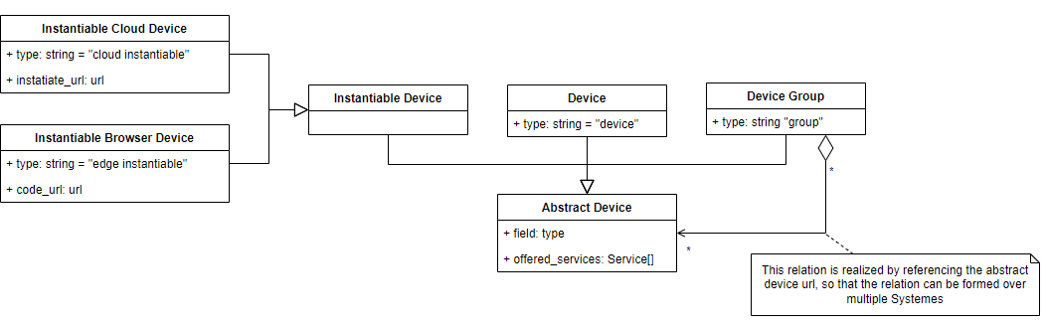
Architekturkonzept
Experiment Konfiguration
<<Rolle>>
Experiment Control Panel
<<Rolle>>
Microcontroller
<<Rolle>>
3 Axes Portal
<<Device>>
Atmega328 (1)
<<Instantiable Browser Device>>
<<Device>>
Atmega328 (2)
<<Device>>
Experiment Control Panel
@ Students PC
<<Device Group>>
Microcontrollers
<<Device>>
3 Axes Portal
<<Device>>
3 Axes Portal
<<Service Configuration>>
<<Service Configuration>>

Slide 37
Architekturkonzept
Experiment Konfiguration
<<Rolle>>
Experiment Control Panel
<<Rolle>>
Microcontroller
<<Rolle>>
3 Axes Portal
<<Instantiable Browser Device>>
<<Device Group>>
Microcontrollers
<<Device>>
3 Axes Portal
<<Device>>
Atmega328 (1)
<<Device>>
Experiment Control Panel
@ Students PC
<<Device>>
3 Axes Portal
<<Device>>
Atmega328 (2)

Slide 38
Architekturkonzept
Experiment Konfiguration
<<Device>>
Experiment Control Panel
@ Students PC
<<Device>>
Atmega328 (2)
<<Device>>
3 Axes Portal

Slide 39
Architekturkonzept
Experiment Konfiguration
<<Device>>
3 Axes Portal
<<Device>>
Experiment Control Panel
@ Students PC
<<Device>>
Atmega328 (2)

Slide 40

Architekturkonzept
Experiment Konfiguration
<<Device>>
3 Axes Portal
<<Device>>
Experiment Control Panel
@ Students PC
Connection Plan
<<Device>>
Atmega328 (2)

Slide 41
Architekturkonzept
Experiment Konfiguration
Kommunikationsaufbau (WebRTC)
<<Device>>
3 Axes Portal
<<Device>>
Experiment Control Panel
@ Students PC
Connection Plan
<<Device>>
Atmega328 (2)

Slide 42
Architekturkonzept
Laboratory Devices
Experiment Konfiguration
Kommunikationsaufbau (WebRTC)
Kommunikation während des Experiments
Laboratory
Device
HW-Model
Service Oriented Architektur (SOA)
jedes Lab-Device
bietet Services an oder
konsumiert Services
µC, FPGA, SPS
User Interface
...

Slide 43
Architekturkonzept
Laboratory Devices
Experiment Konfiguration
Kommunikationsaufbau (WebRTC)
Kommunikation während des Experiments
Laboratory
Device
HW-Model
Service Oriented Architektur (SOA)
File-Service
Electrical-Service
Webcam-Service
µC, FPGA, SPS
User Interface
...

Slide 44
Eigener Laboratory Devices
Beispiel

Slide 45
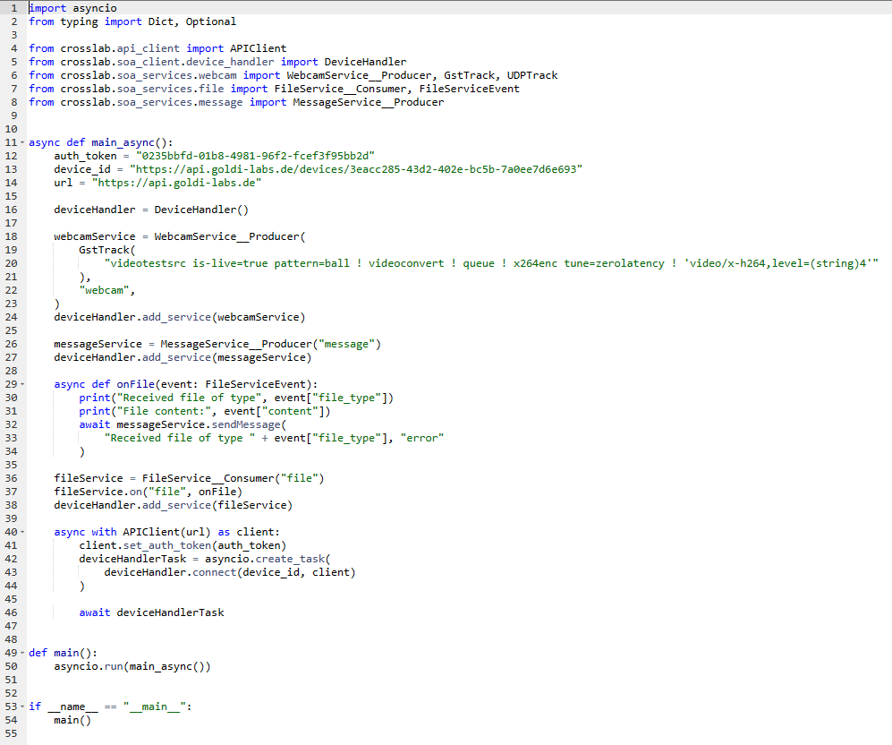
Eigener Laboratory Devices

Slide 46
Eigener Laboratory Devices

Slide 47
Eigener Laboratory Devices

Slide 48
Eigener Laboratory Devices

Slide 49
Eigener Laboratory Devices

Slide 50
Eigener Laboratory Devices

Slide 51
Eigener Laboratory Devices

Slide 52
Eigener Laboratory Devices

Slide 53
Eigener Laboratory Devices

Slide 54
Eigener Laboratory Devices

Slide 55
Eigener Laboratory Devices

Slide 56
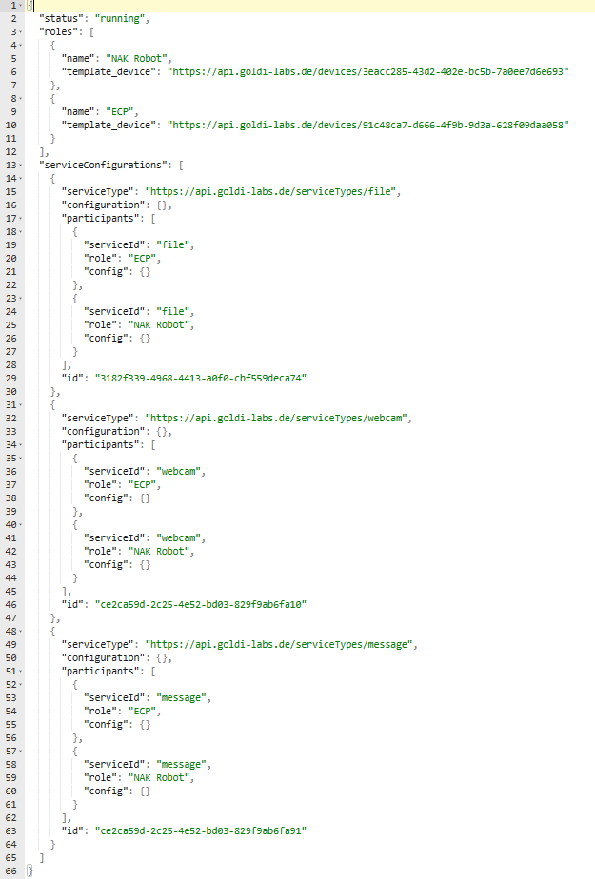
Experiment Konfiguration

Slide 57
Experiment Konfiguration

Slide 58
Experiment Konfiguration

Slide 59
Experiment Konfiguration

Slide 60
Experiment Konfiguration

Slide 61
Experiment Konfiguration

Slide 62
Experiment Konfiguration

Slide 63
Nutzungskonzept: GOLDi 2.0
Notes:
Webseite und Experiment Auswahl zeigen

Slide 64
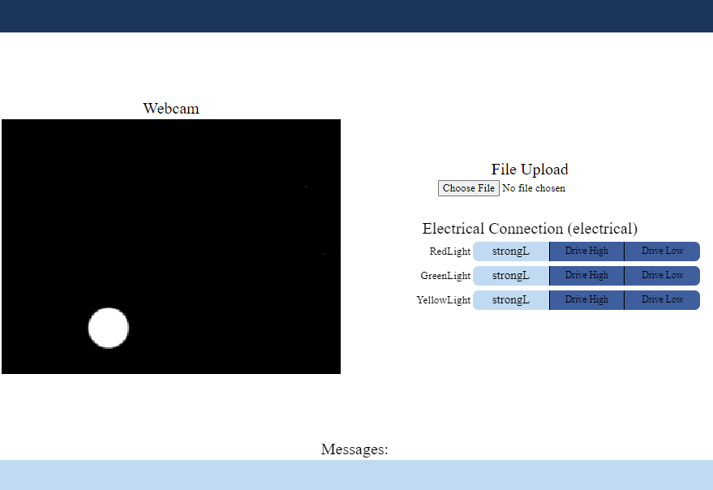
Entwicklung eines Laborgerätes
Beispiel: Ampelsteuerung

Slide 65

Entwicklung eines Laborgerätes
Beispiel: Ampelsteuerung

Slide 66
Entwicklung eines Laborgerätes
Voraussetzung:
Python 3.8-3.10
Für Webcam: GStreamer

Slide 67
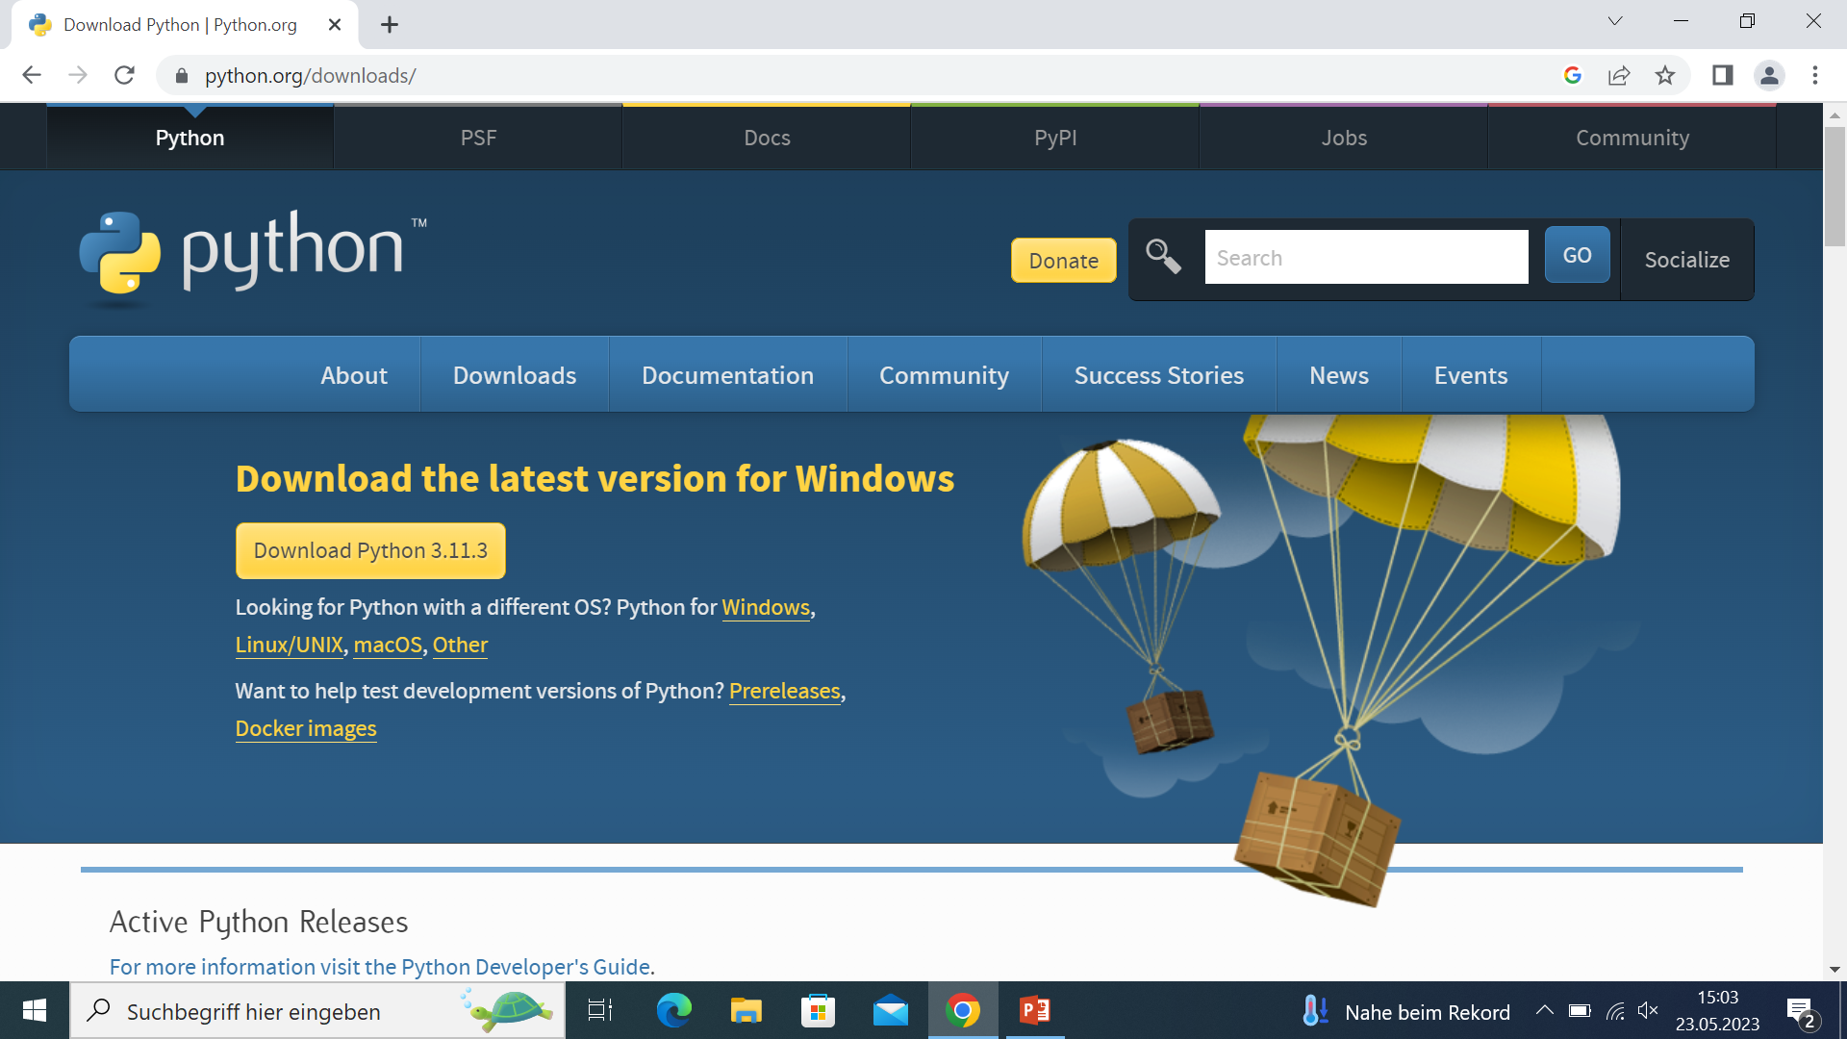
Entwicklung eines Laborgerätes
Voraussetzung:
Python 3.8-3.10
Für Webcam: GStreamer

Slide 68
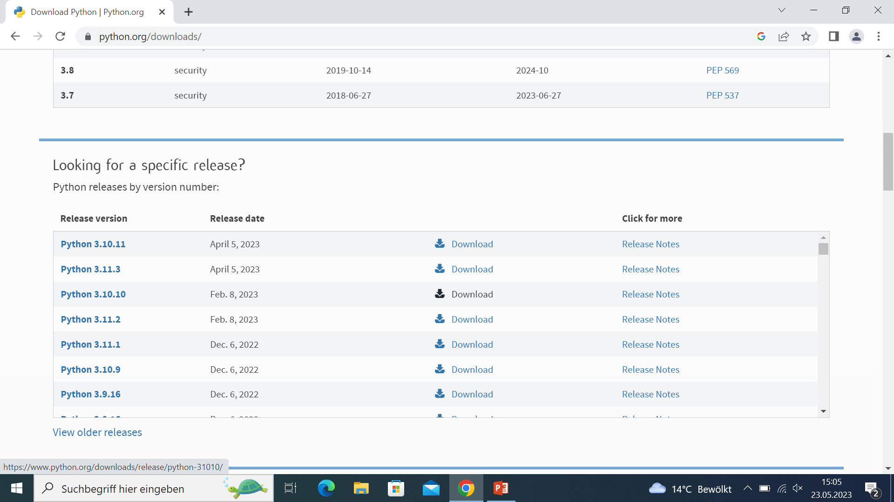
Entwicklung eines Laborgerätes
Voraussetzung:
Python 3.8-3.10
Für Webcam: GStreamer

Slide 69
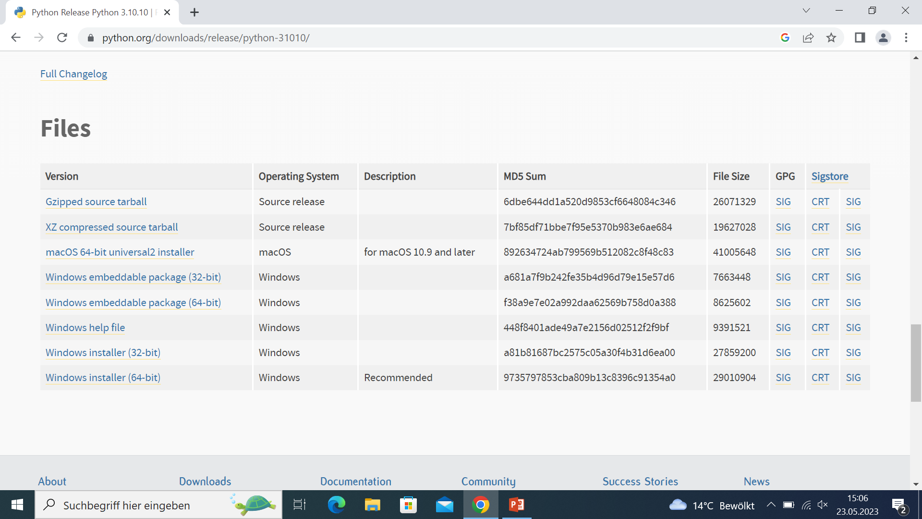
Entwicklung eines Laborgerätes
Voraussetzung:
Python 3.8-3.10
Für Webcam: GStreamer

Slide 70
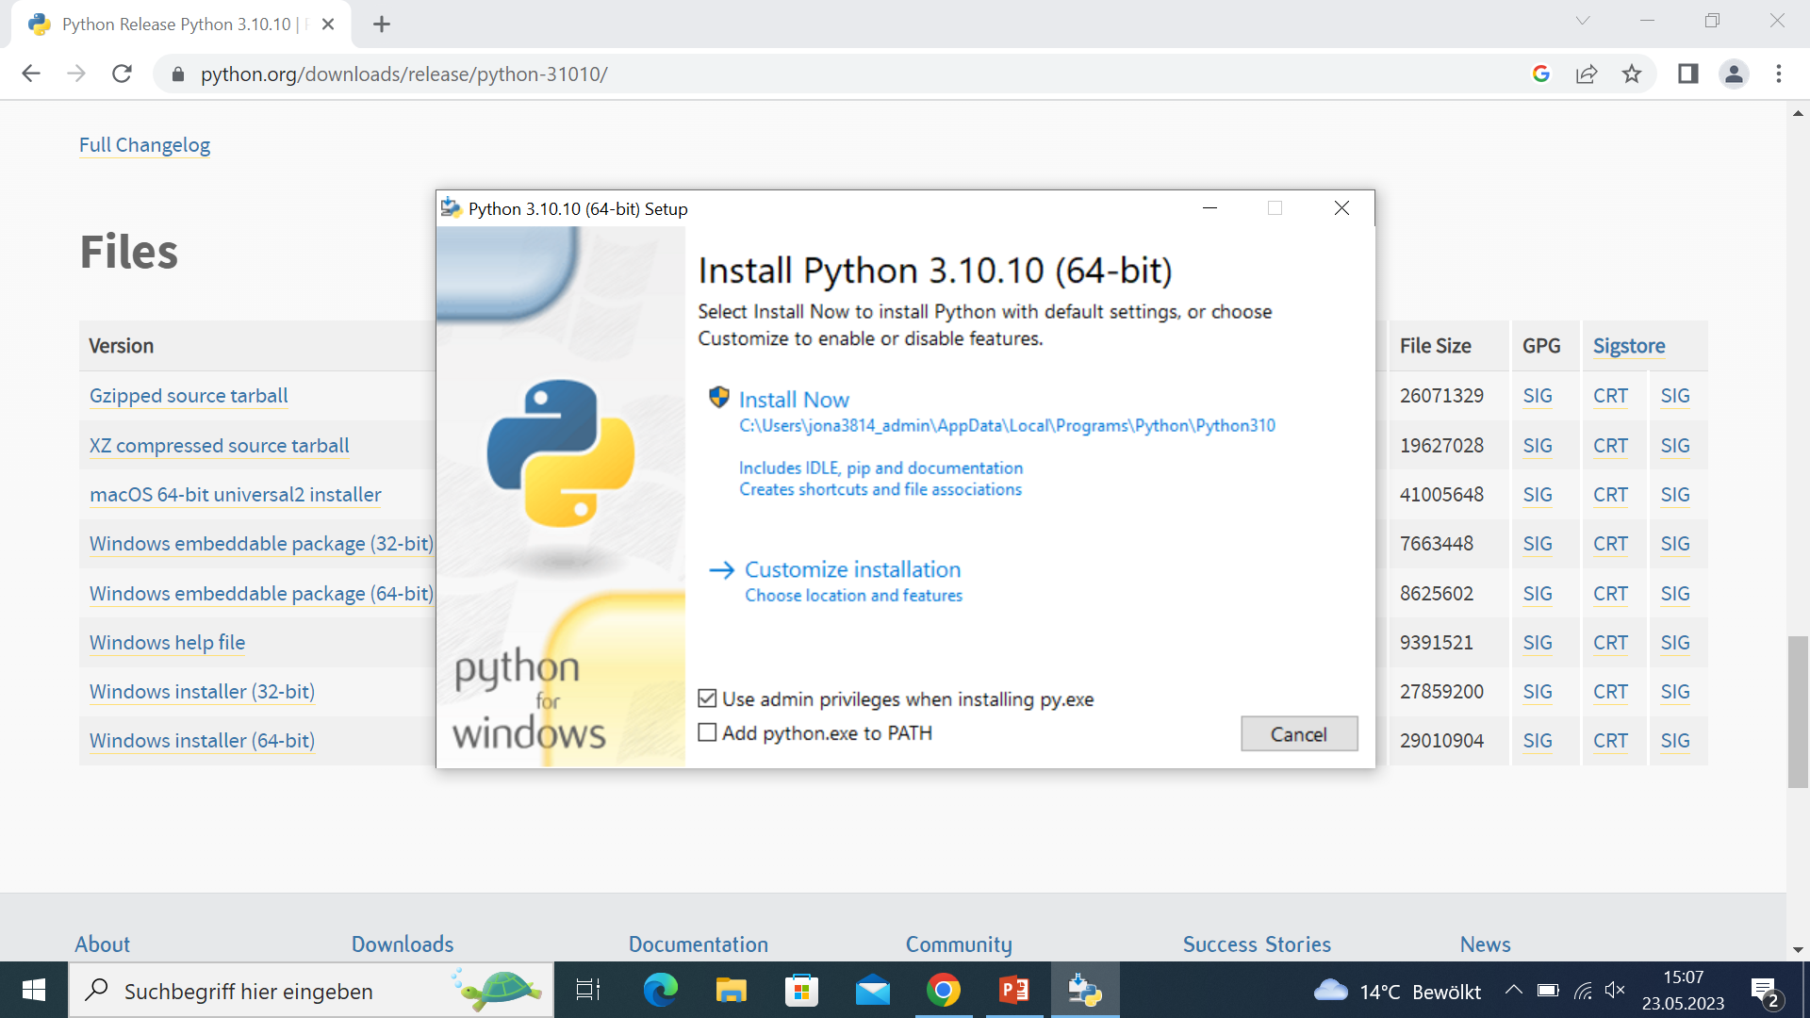
Entwicklung eines Laborgerätes
Voraussetzung:
Python 3.8-3.10
Für Webcam: GStreamer

Slide 71

Entwicklung eines Laborgerätes
Voraussetzung:
Python 3.8-3.10
Für Webcam: GStreamer

Slide 72
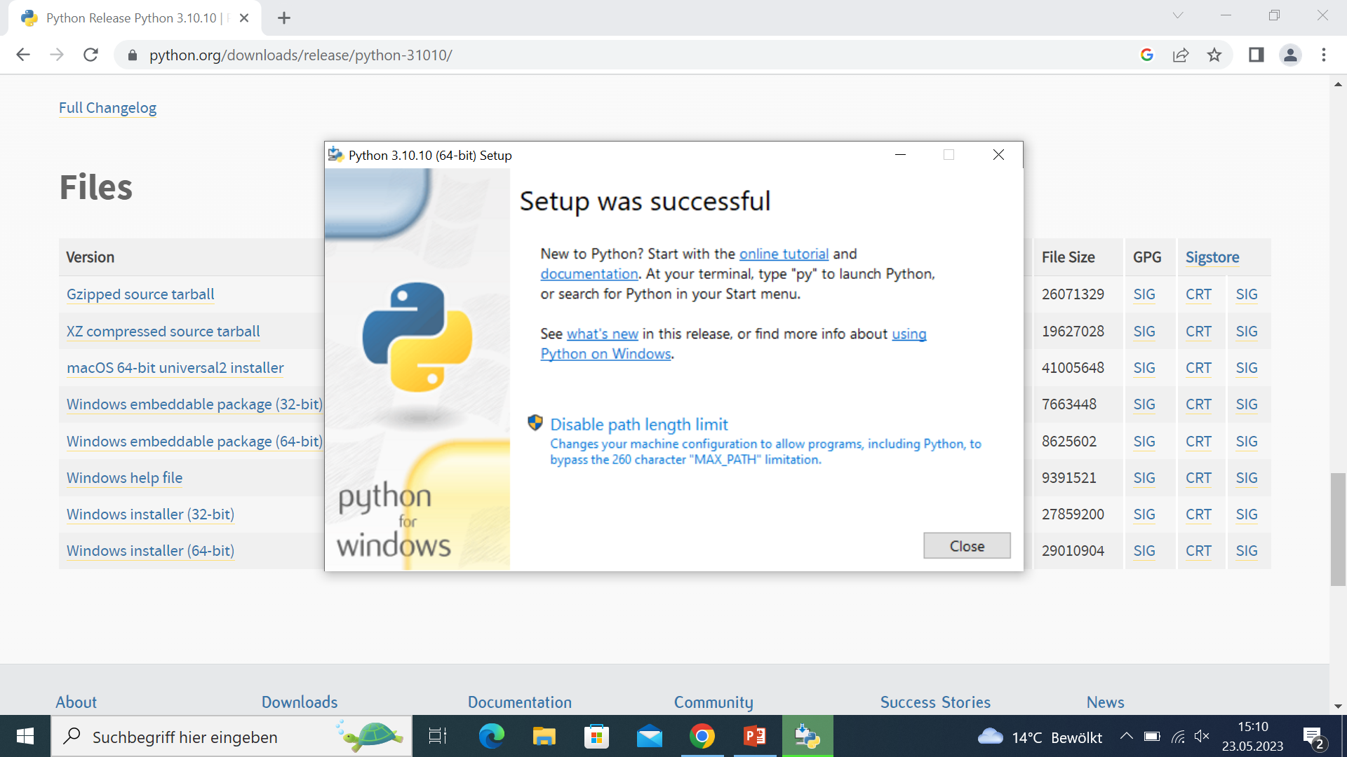
Entwicklung eines Laborgerätes
Voraussetzung:
Python 3.8-3.10
Für Webcam: GStreamer

Slide 73
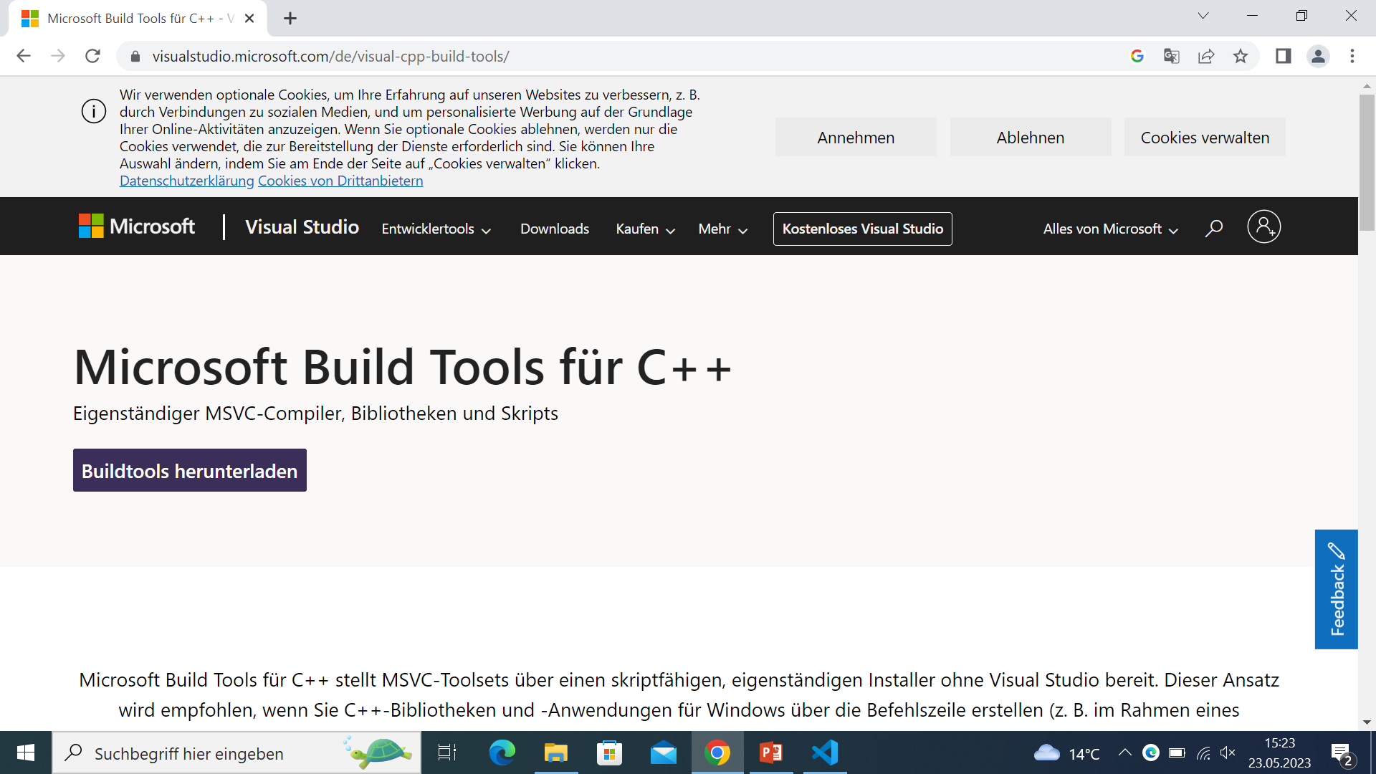
Entwicklung eines Laborgerätes
Voraussetzung:
Python 3.8-3.10
Für Webcam: GStreamer

Slide 74
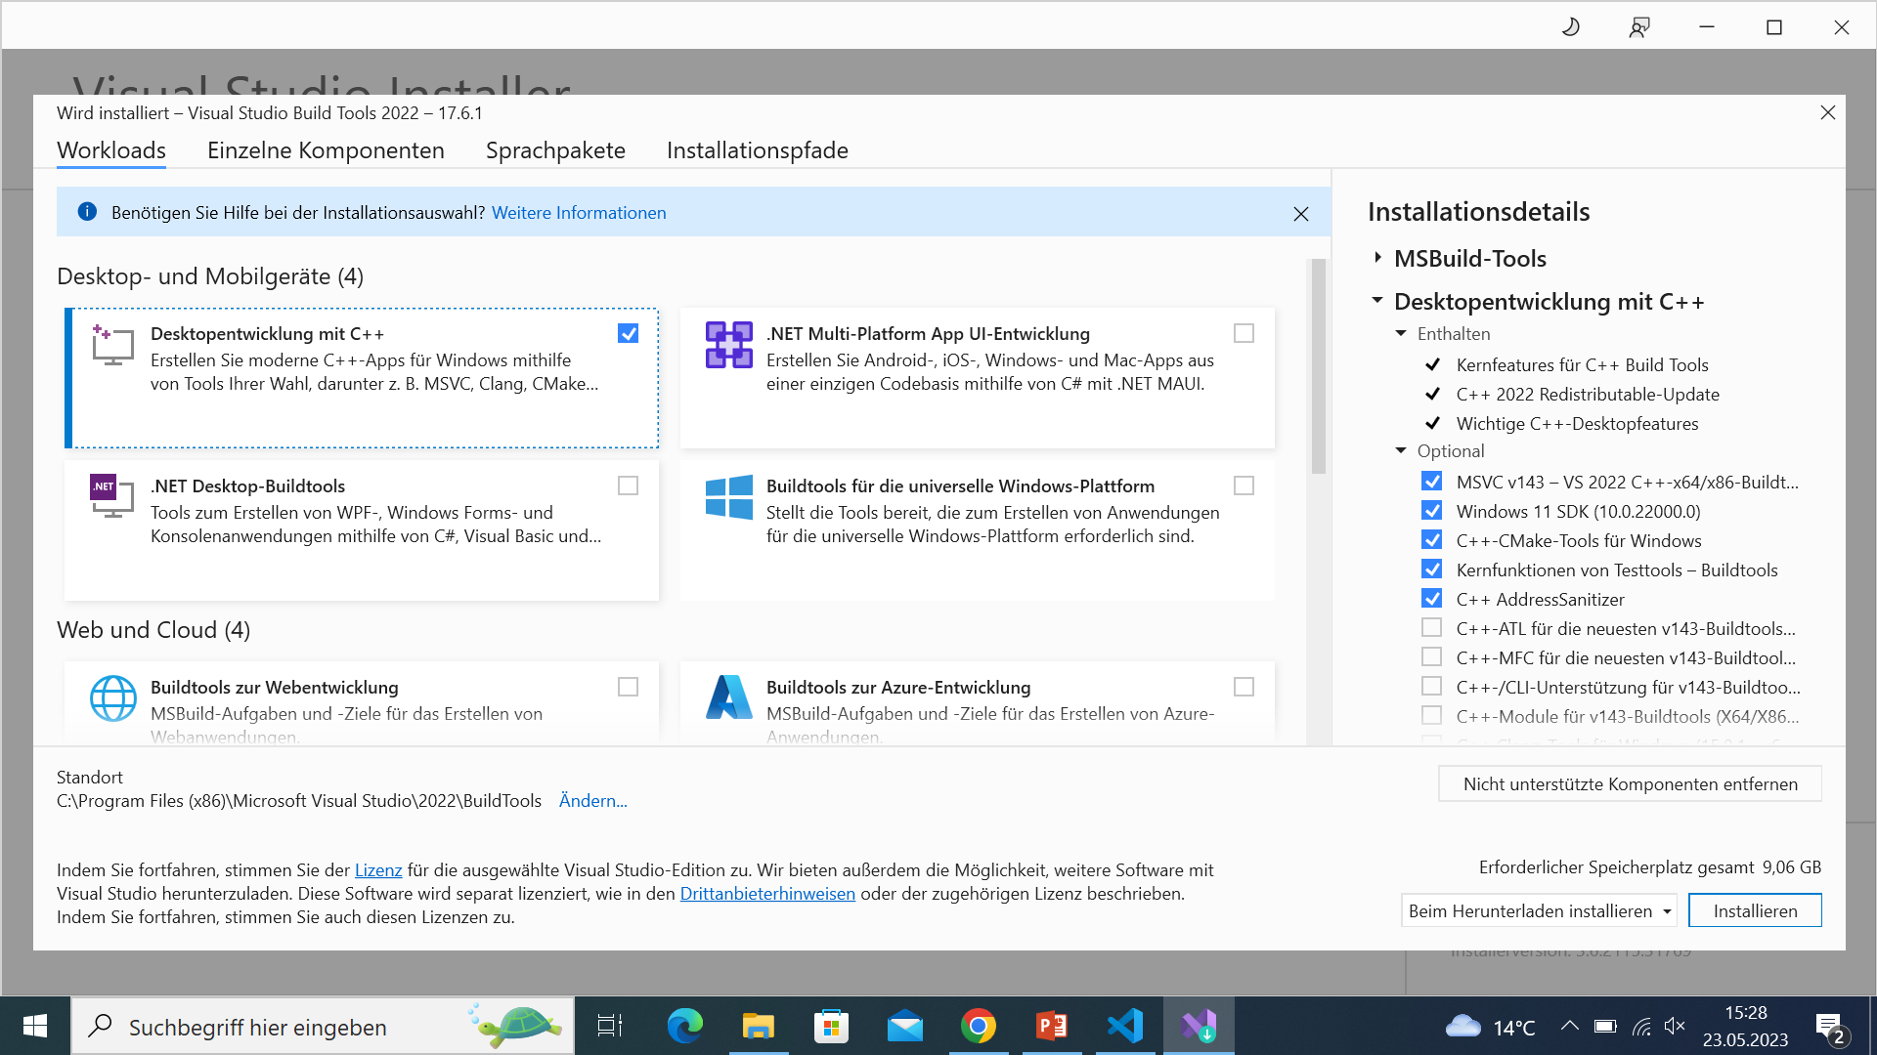
Entwicklung eines Laborgerätes
Voraussetzung:
Python 3.8-3.10
Für Webcam: GStreamer

Slide 75
Entwicklung eines Laborgerätes
Voraussetzung:
Python 3.8-3.10
Für Webcam: Gstreamer → Nur für Webcam Installation später

Slide 76
Entwicklung eines Laborgerätes
Voraussetzung:
Python 3.8-3.10
Für Webcam: GStreamer → Nur für Webcam Installation später
Entwicklungsumgebung
Hier: VS Code

Slide 77
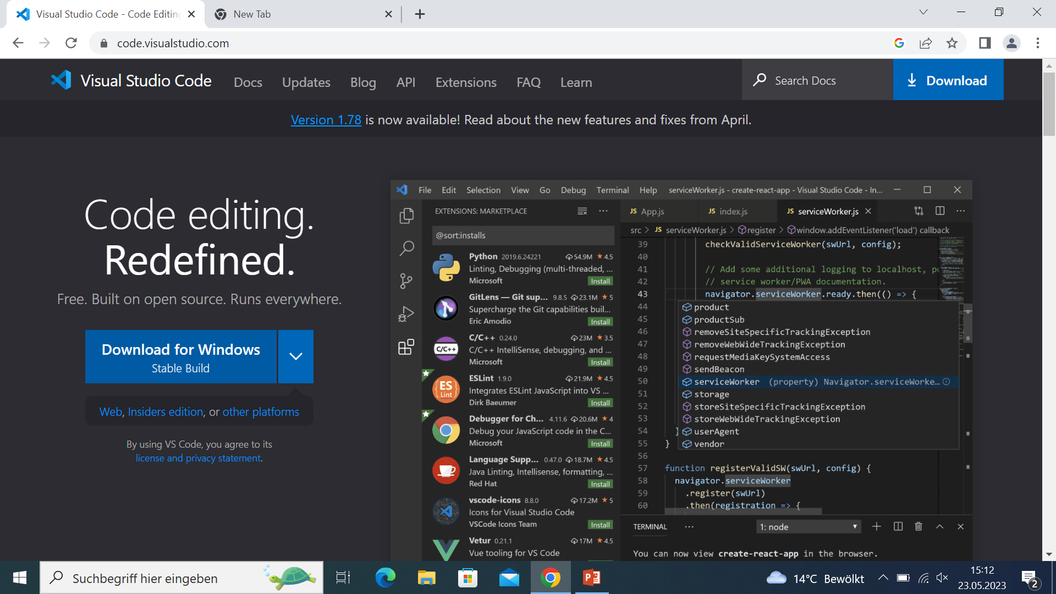
Entwicklung eines Laborgerätes
Voraussetzung:
Python 3.8-3.10
Für Webcam: Gstreamer
Entwicklungsumgebung
Hier: VS Code

Slide 78
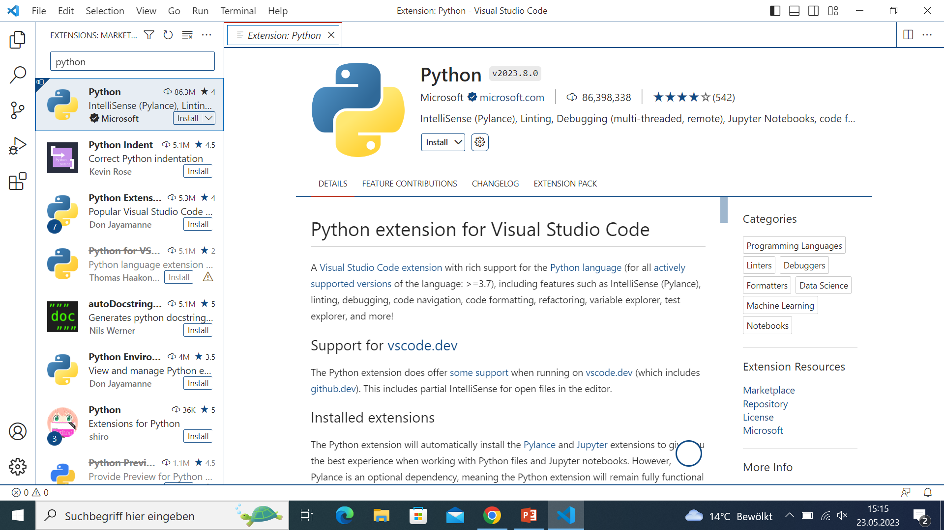
Entwicklung eines Laborgerätes
Voraussetzung:
Python 3.8-3.10
Für Webcam: GStreamer → Nur für Webcam Installation später
Entwicklungsumgebung
Hier: VS Code

Slide 79
Entwicklung eines Laborgerätes
Live

Slide 80
Entwicklung eines Laborgerätes
Voraussetzung:
Python 3.8-3.10
Für Webcam: GStreamer
Entwicklungsumgebung
Hier: VS Code

Slide 81
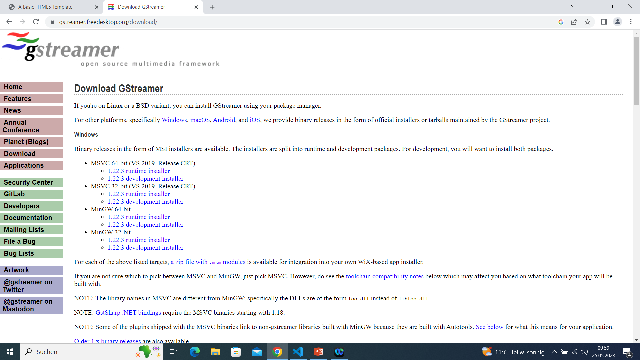
Entwicklung eines Laborgerätes
Voraussetzung:
Python 3.8-3.10
Für Webcam: GStreamer
Entwicklungsumgebung
Hier: VS Code

Slide 82
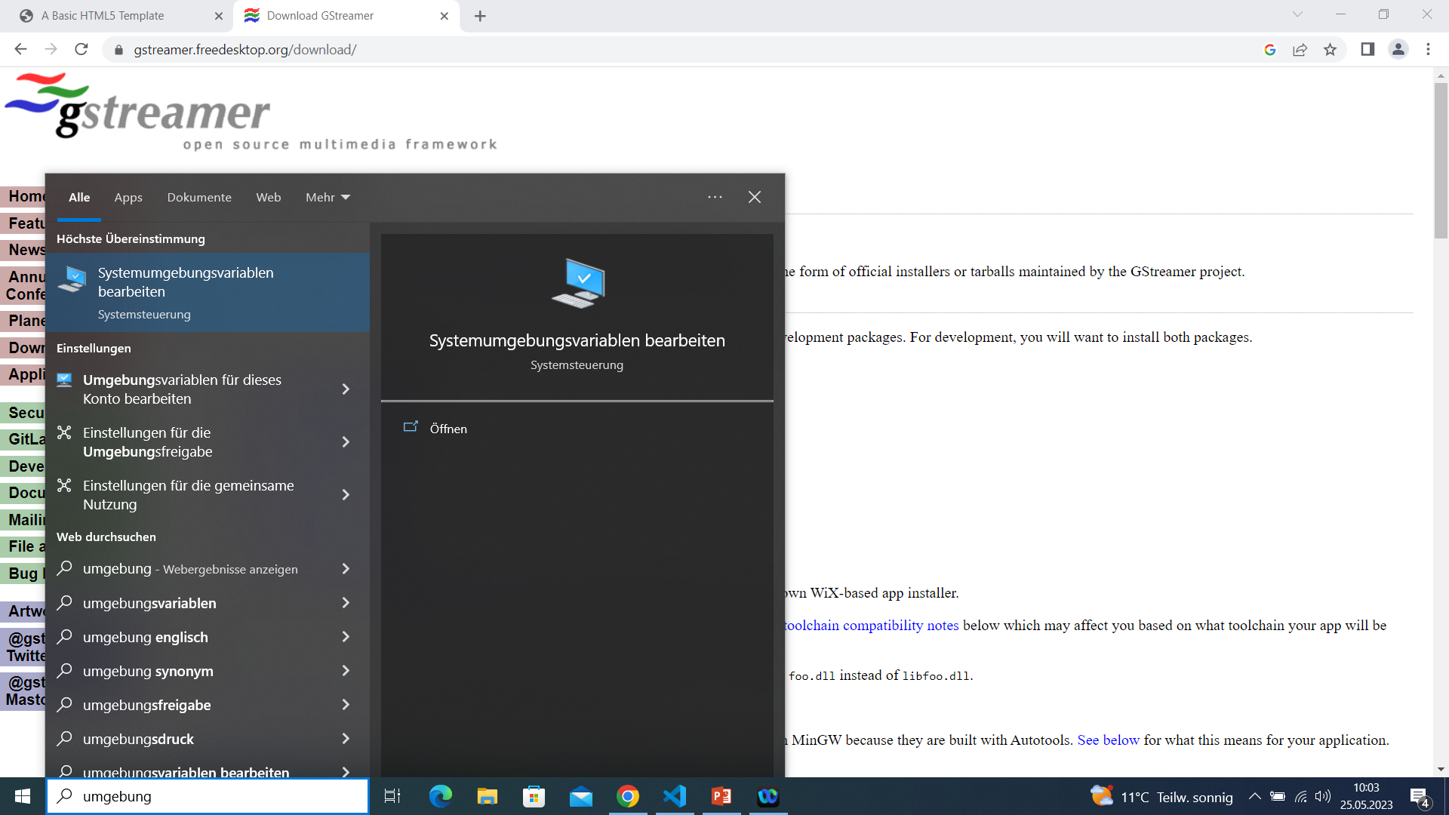
Entwicklung eines Laborgerätes
Voraussetzung:
Python 3.8-3.10
Für Webcam: Gstreamer
Entwicklungsumgebung
Hier: VS Code

Slide 83
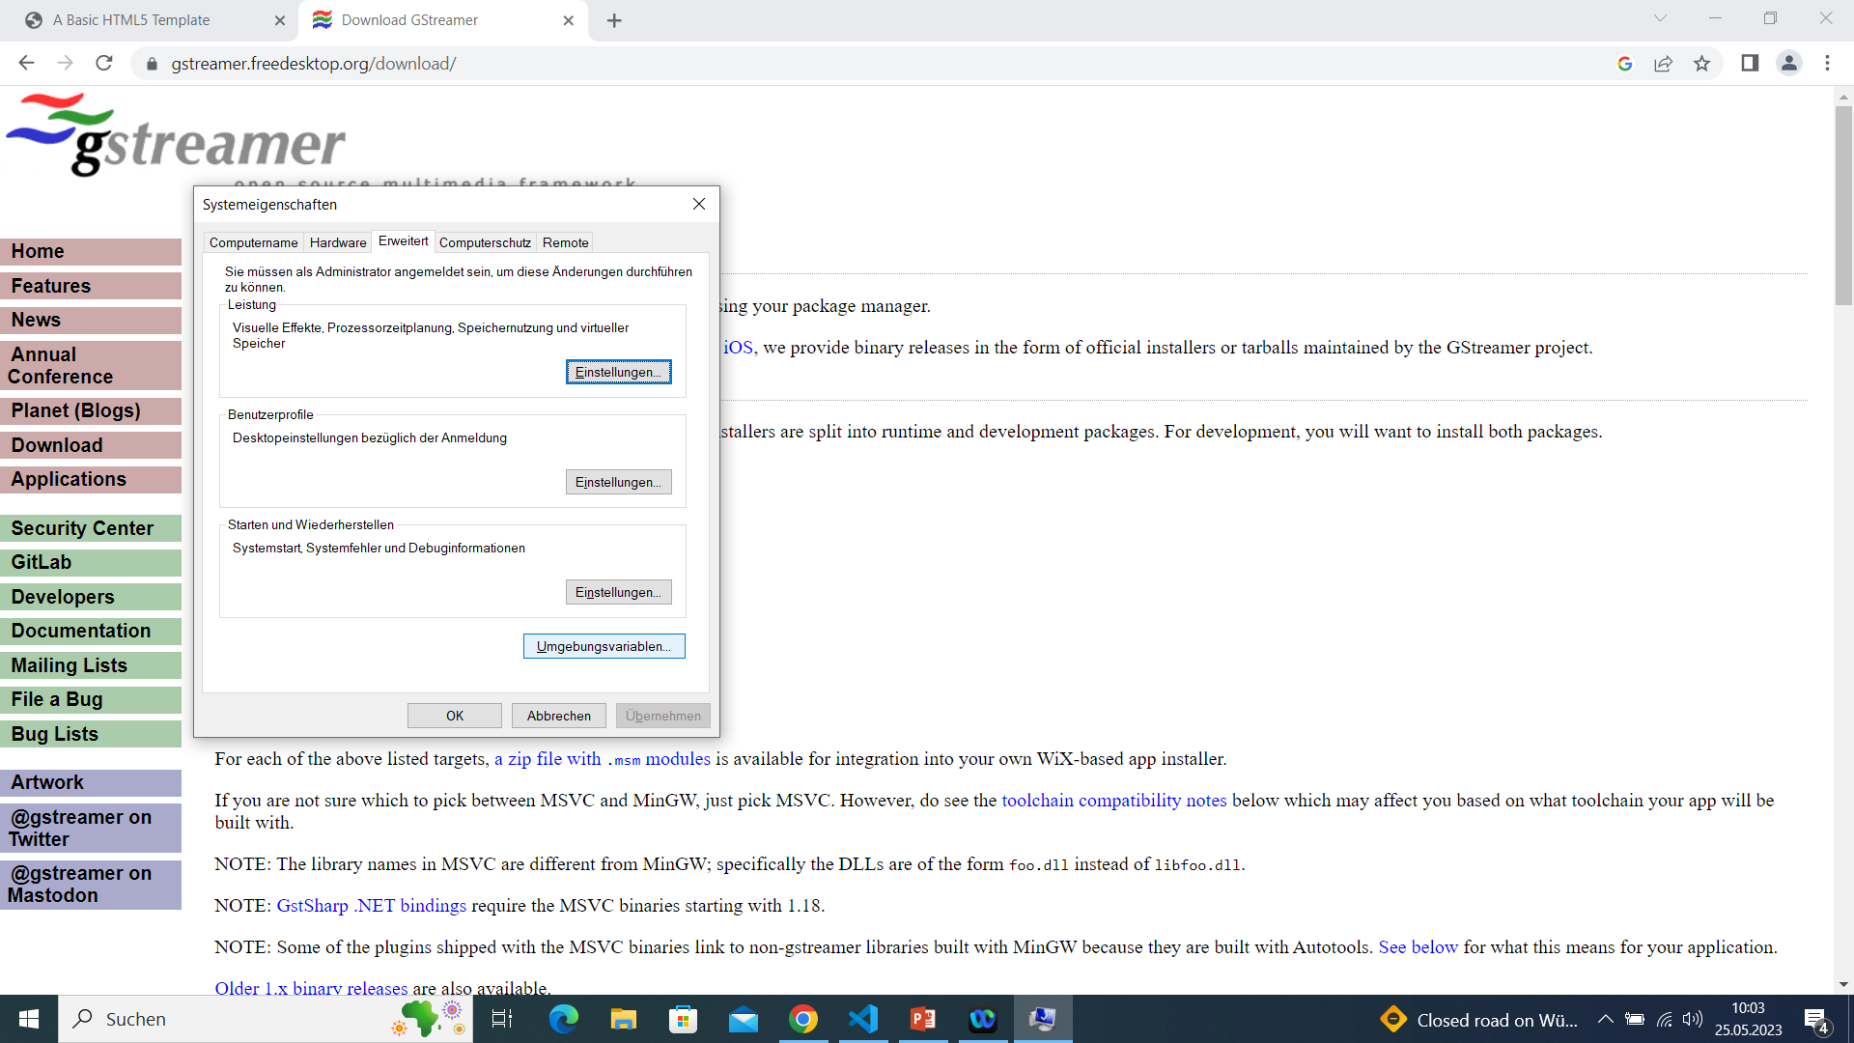
Entwicklung eines Laborgerätes
Voraussetzung:
Python 3.8-3.10
Für Webcam: Gstreamer
Entwicklungsumgebung
Hier: VS Code

Slide 84
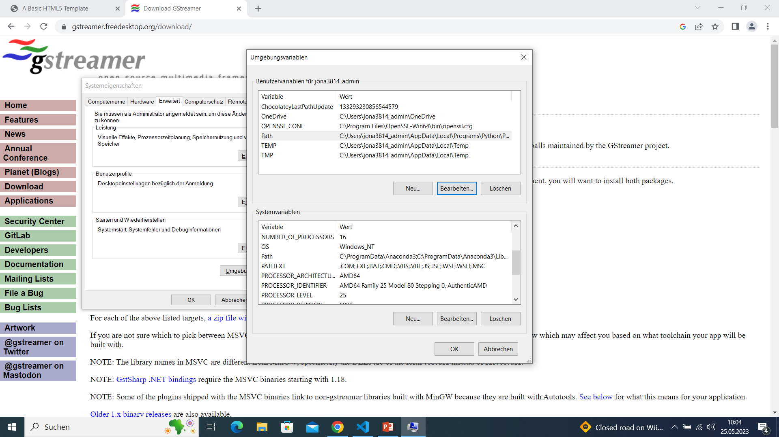
Entwicklung eines Laborgerätes
Voraussetzung:
Python 3.8-3.10
Für Webcam: Gstreamer
Entwicklungsumgebung
Hier: VS Code

Slide 85
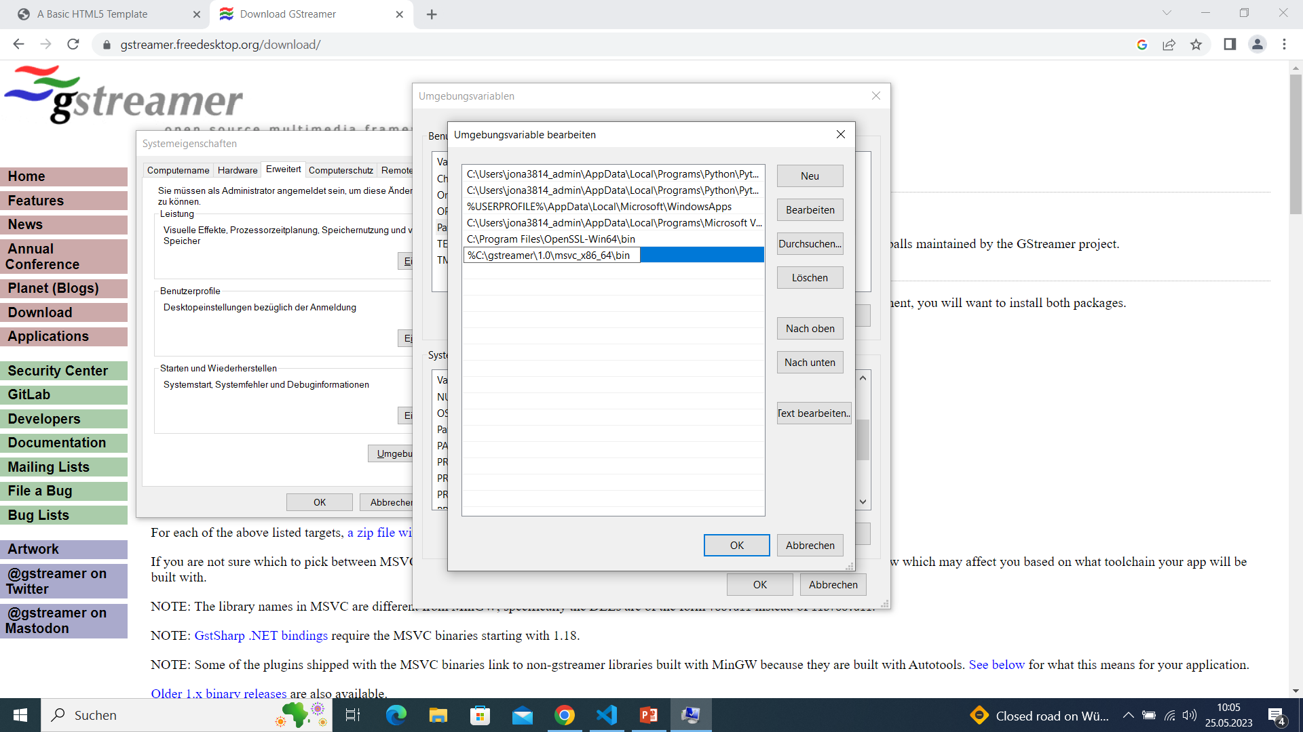
Entwicklung eines Laborgerätes
Voraussetzung:
Python 3.8-3.10
Für Webcam: Gstreamer
Entwicklungsumgebung
Hier: VS Code

Slide 86
Entwicklung eines Laborgerätes
Live

Slide 87
Ende
Alles verstanden?

